Slide 1

Voice of the Customers:
Mining Online Customer Reviews
for Product Feature-based Ranking
Review PT
5조
2019. 08

Slide 2





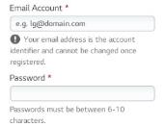
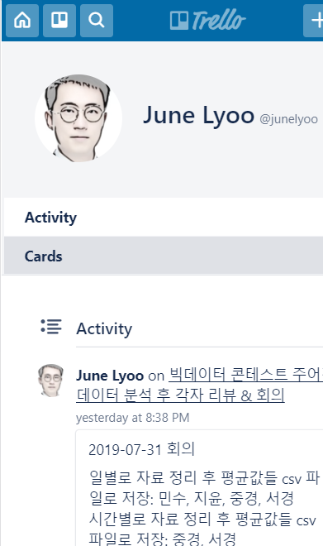
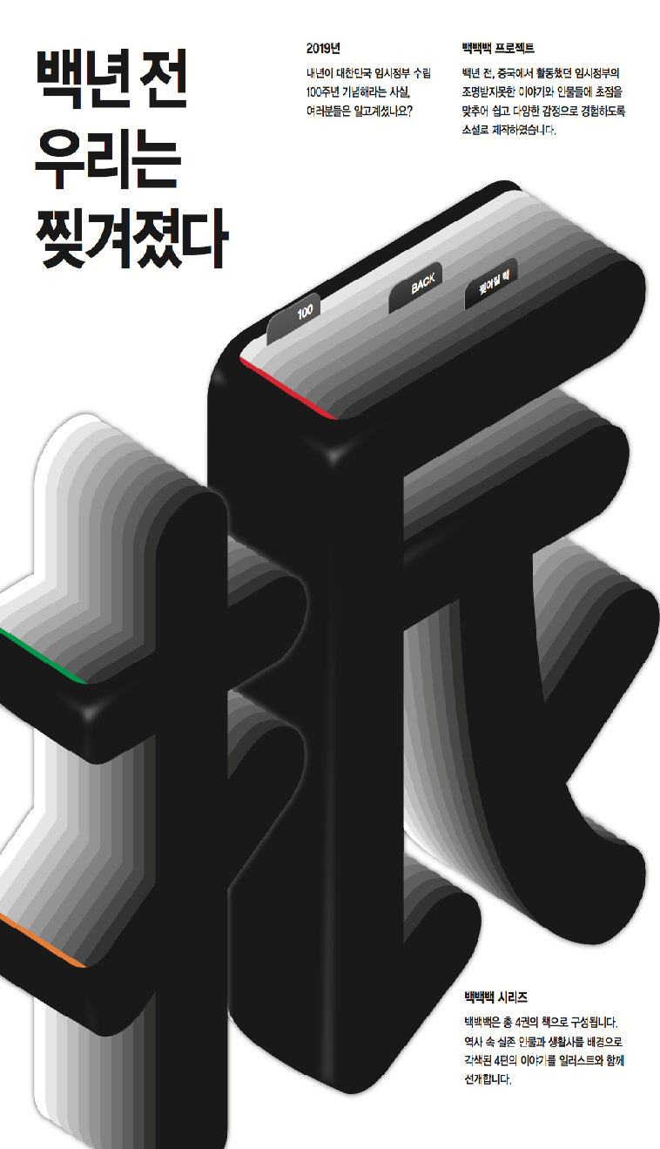


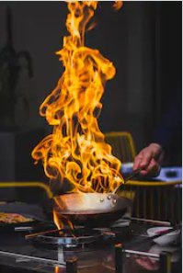
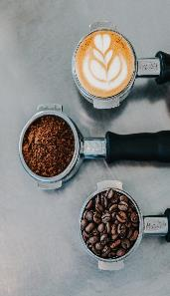
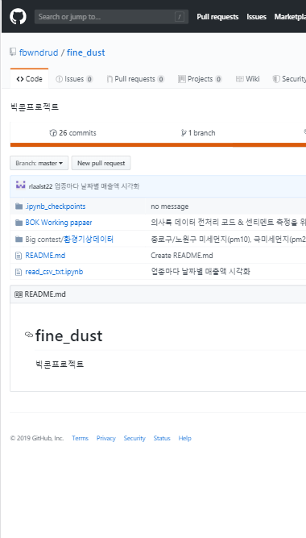

Flambe
저희는 중요하지 않은 과정은 없다고 생각합니다
다른 방식으로 우리들의 관점에서 논문을 바라보기 위해
VOC(voice of the costomer) 논문을 리뷰합니다
소비자의 리뷰 분석만으로 하는 ‘전통적 리뷰방식’을 벗어나
이제 반드시 해야 하는 VOC 시대가 찾아왔다고 생각합니다
고객의 목소리를 의미하는 VOC는 리뷰 대한 고정관념을 깨며 Redesign하여
FLAMBE는 논문 구현 및 비즈니스적 가치를 창출하고자 합니다
발표자: 김민수

Slide 3

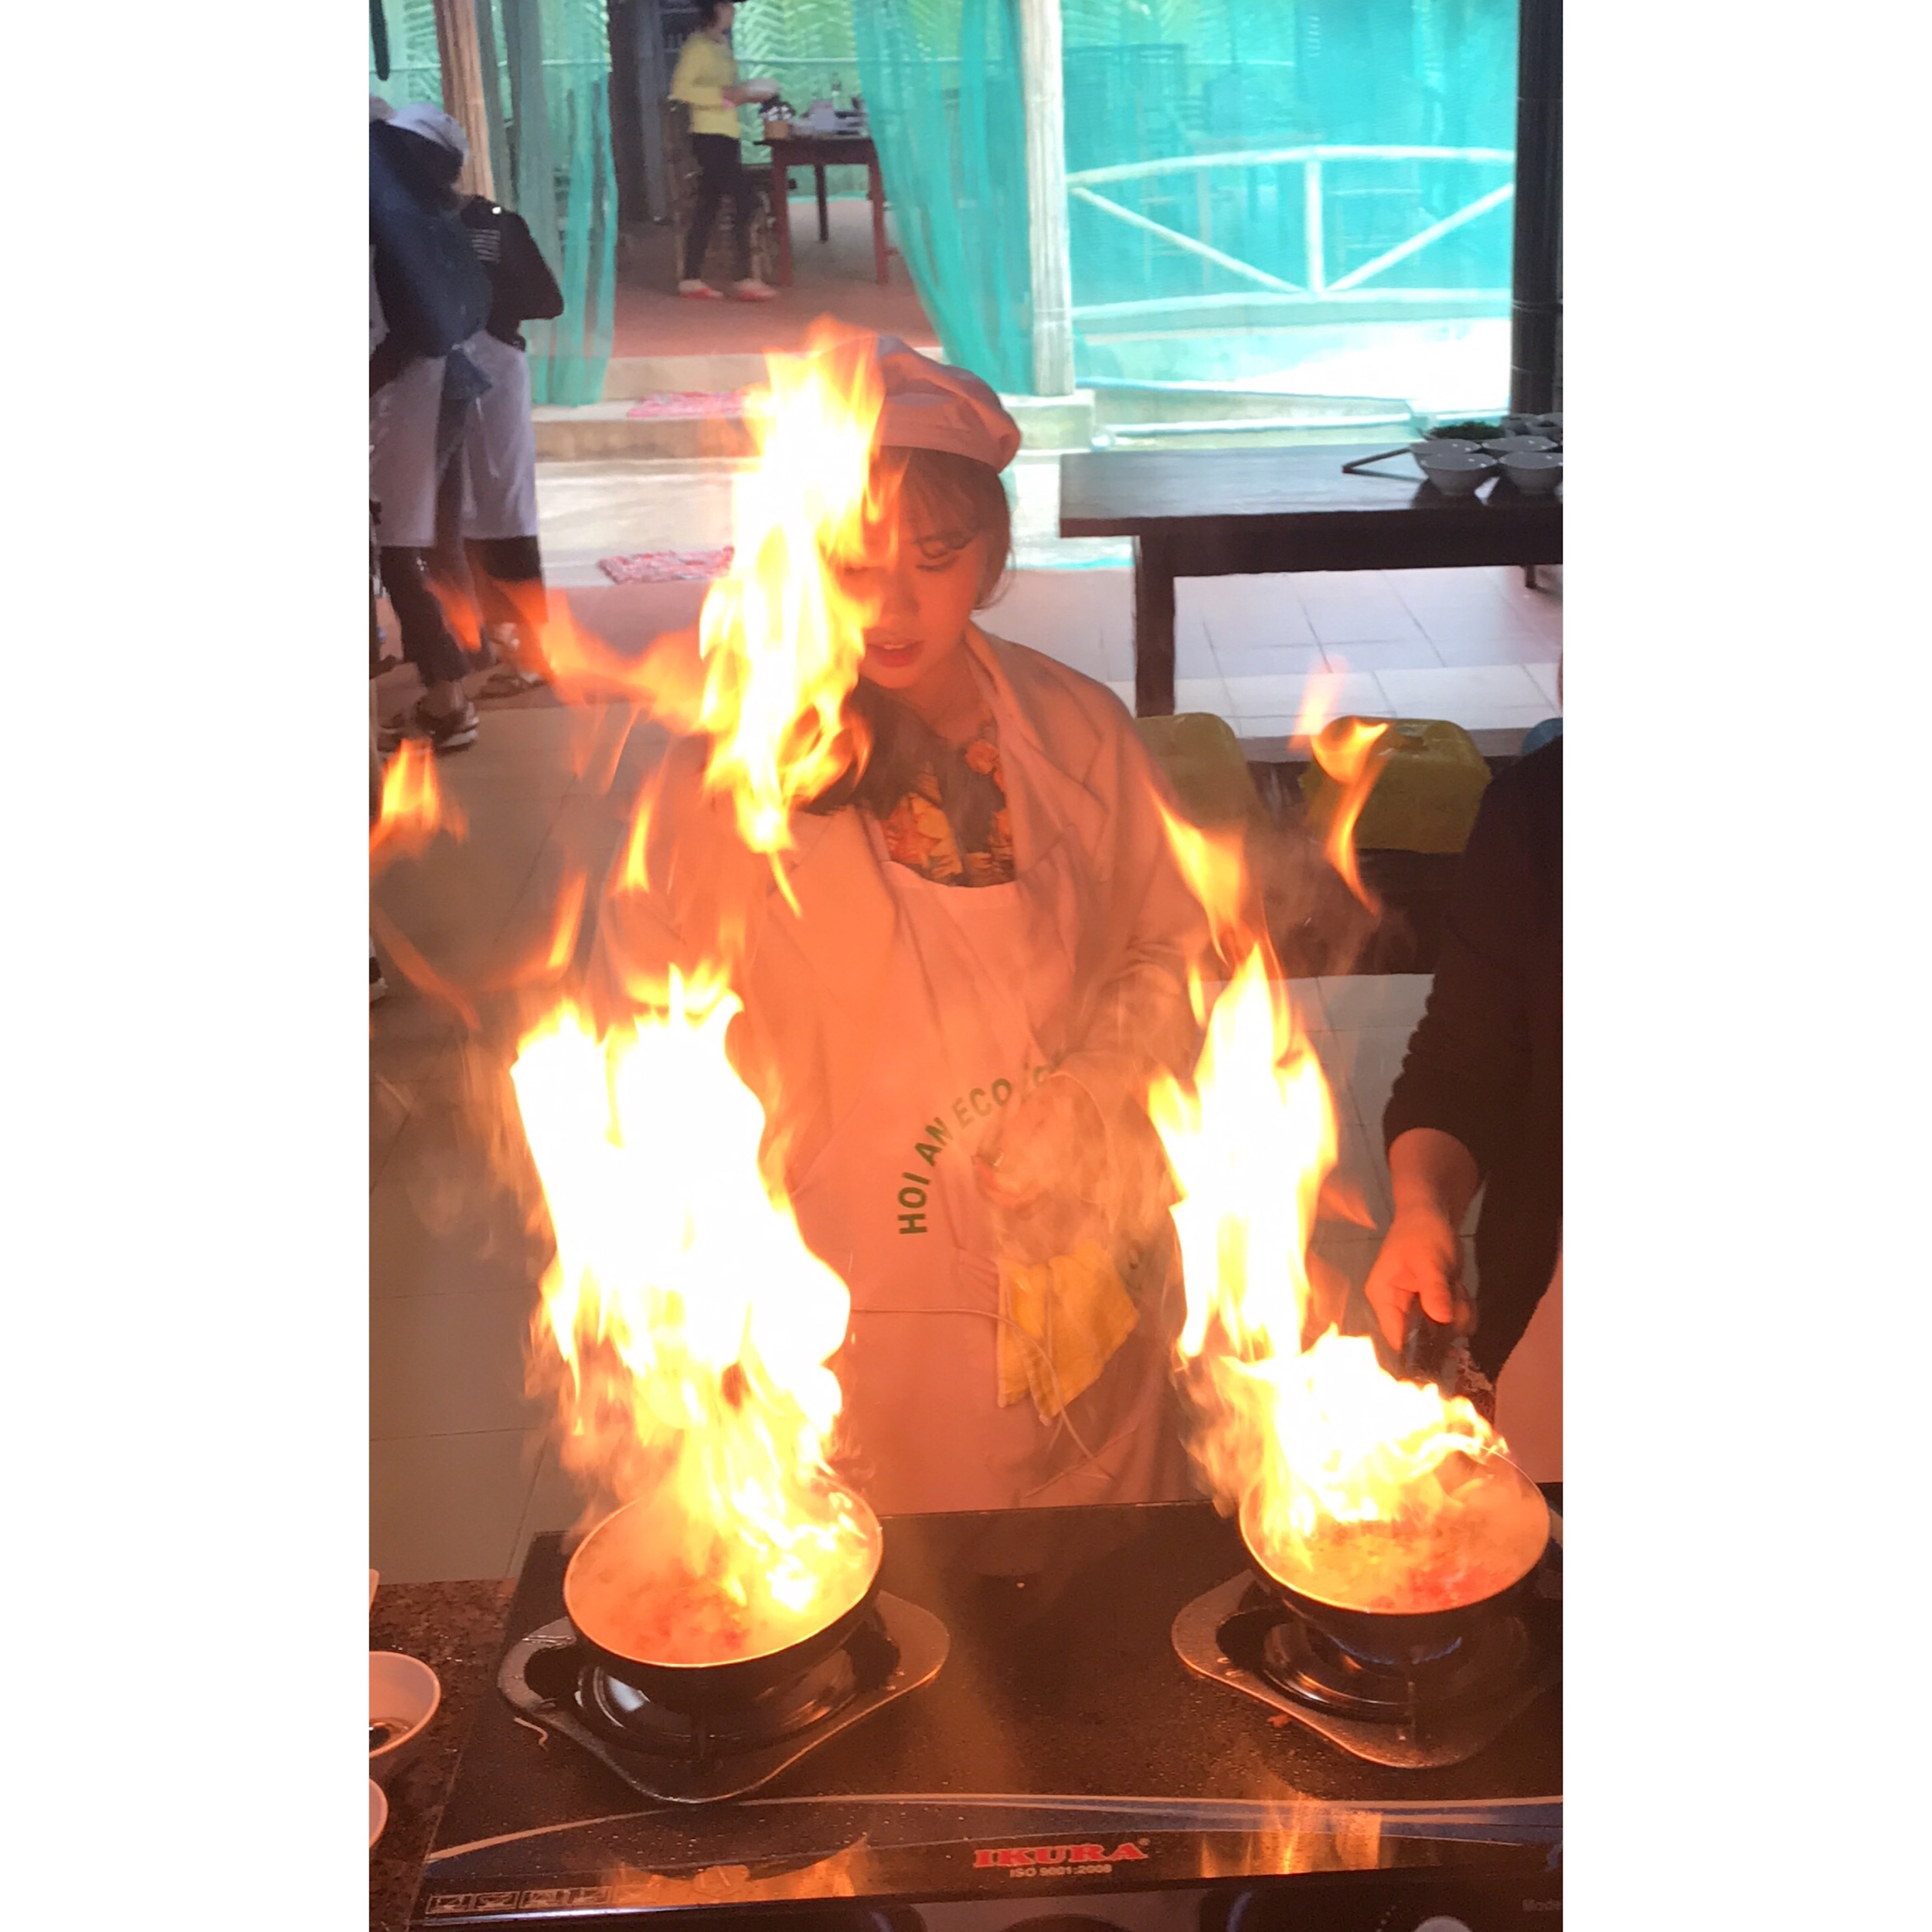


목차
개요
논문 소개
구현 방향
구현 이슈
참조 논문 요약
류중경 차지윤 발표 김민수 정서경 고재형
유용한 정보를 효율적으로 추출하기 위해 리뷰를 마이닝 하는 것은 중요 하고 도전적인 문제입니다.
현재까지 리뷰에서의 문장 감정 분석과 리뷰 전체 에 대한 정서적 분석에 상당한 연구가 있었지만
제품의 순위 지정 에 대한 연구는 거의 없습니다.

Slide 4


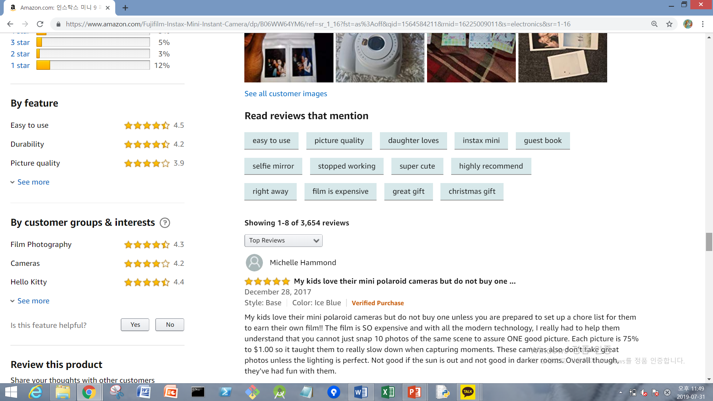
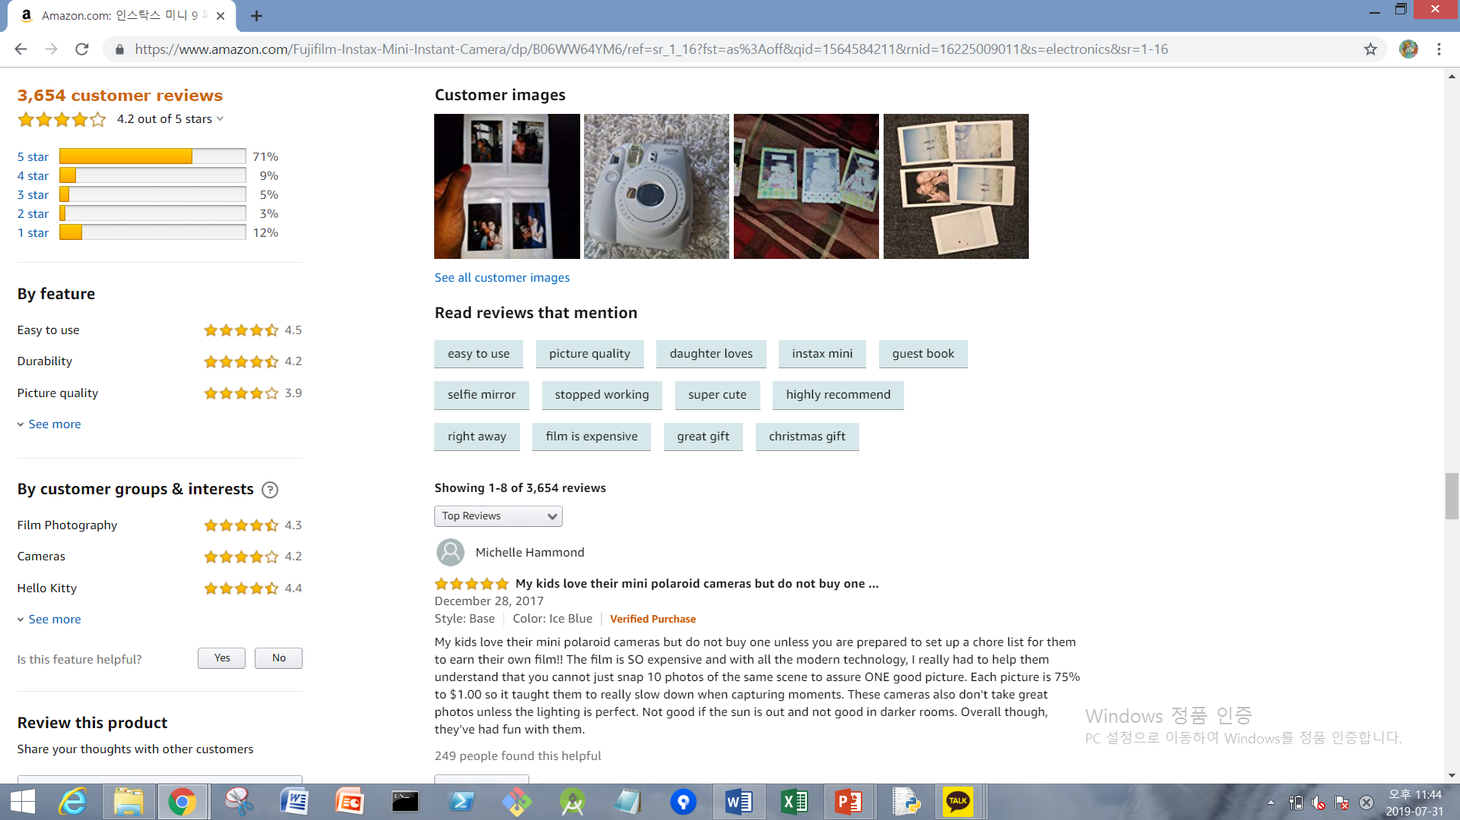
Mining Online Customer Reviews or Product Feature-based Ranking
Flumbe
리뷰
제품마다 다양한 기능이 있고 사용 패턴과 요구 사항에 따라 고객마다 니즈가 있습니다. 따라서 수만 건의 리뷰를 텍스트를 통해 제품 기능을 기준으로 제품의 순위를 지정하는 알고리즘을 제안합니다.
[고객의 소리]

Slide 5


니즈
소비자는 제품의 기능에 대한 요구사항을 가지며, 잠재 구매자는 리뷰를 통해 제품을 간접적으로 경험하고 소비하길 원합니다.
[Needs]
화질보다는 배터리 수명 중심
디지털 카메라
리뷰분석의 가치
바람 세기 보다는 소음 중심
휴대용 선풍기
- 판매자제공 정보보다 정직, 편파적이고 포괄적인 특징
- 온라인 고객 리뷰는 잠재 구매자에게 중요한 영향을 미칩니다
“비슷한 요구사항을 가진 고객의 사용경험을 담아냈기 때문”
타겟b
리뷰 마이닝의 필요성
- 고객 리뷰수가 증가함에 따라 고객이 원하는 정보 접근 어려움
- 원하는 제품 특성에 맞는 유용한 정보의 효율적인 제공 필요
정리 보다는 카오스
TV
무조건 화면 큰게 중요
리뷰 분석을 통한 제품 기능 기반 순위 필요
개인의 사용 패턴과 요구사항에 따라 고객마다 원하는 제품의 기능이 다르다
고객 리뷰를 기반으로 제품의 순위를 매기는 연구가 상대적으로 미미함 시사
소비자 A

Slide 6

구현방향
이후 구현 방향
소비자 보고서 기반
전략 성능 평가
리뷰를 문장으로 분리 & 문장 유형 정의
8.7~8
논문 분석
8.2
제품 기능 카테고리분석 &식별
8.5~8.6
문장에 제품 기능 레이블(수동)
8.6~7
<문장 분류>
비교 문장 식별
8.7~10
키원드 전략
1516001 문장 데이터 셋
키원드 비교 / 품사 태그 식별 / 구조 패턴 🡪 ss/cs/pcs 태그
<문장 분류>
정서 방향성 극성 분류
8.13
그래프 작성
8.13~8.13
그래프 마이닝
8.15
종합 평가
8.20
긍부정 단어 집합 사전->Pos/neg 태그

Slide 7

구현이슈
논문 구현 관점에서 문제를 본 결과 단계별 여러 이슈가 있었습니다.
[Problem]
01
제품 기능 카테고리분석 &식별 메커니즘
카테고리 식별 과정에서의 이슈
1위. 소비자 보고서 기반
http://www.consumerreports.org/
3위. 제품 기능 수동 정의 ( 도메인 지식 필요)
2위. 카테 고리 선택(카메라 ,텔레비전)
4위. 동의어 처리 필요
02
메커니즘전략 성능 평가& 제품 기능 레이블
성능평과 과정에서의 이슈
1위.검토 pool 에서 1000 개 검토 문장 무작위 추출, 제품기능 수동 레이블
1516001 문장
2위. 문장 당 1개 이상 기능
문장 중 16%
4위. 정밀도
0.853
3위. 문장 제품 기능 동의어 사전(수동 정의)에 있는
단어 /구문 포함시 해당 기능 태그
재현율
0.807

Slide 8
구현이슈
논문 구현 관점에서 문제를 본 결과 단계별 여러 이슈가 있었습니다.
[Problem]
03
리뷰를 문장으로 분리 & 문장 유형 정의
1위. 주관적/ 비교문장 분리를 위한 문장 정의
SS / CS / PCS
2위. MxTerminator [ 11]를 사용 문장 분리
04
<문장 분류>비교 문장 식별
적어도 하나의 비교 제품이 들어간 비교 문장만을 사용합니다
4위. 규칙을 만족하는 모든 문장이 비교 문장이 아님
동 적 프로그래밍 기법 사용 🡪 다른 방법 적용
1위. 키워드 비교 (문장에 KW 비교 키워드 포함 확인)
2위. 품사 태그 식별 CRFTagger ( JJR /RBR/ JJS/ RBS )
5위. 정밀도
82%
3위. 사전 정의된 구조 패턴 적용 (as ..as ,the same as , similar to)
재현율
80%

Slide 9
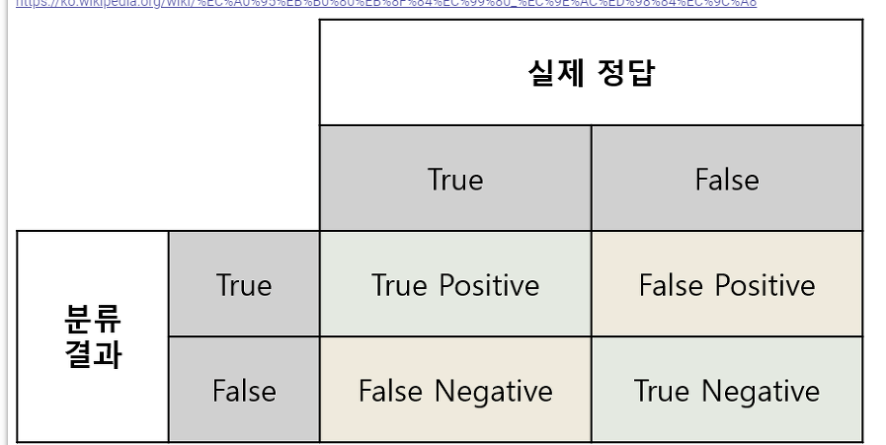
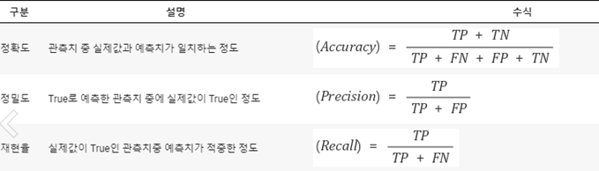
구현이슈
논문 구현 관점에서 문제를 본 결과 단계별 여러 이슈가 있었습니다.
[Problem]
05
<문장 분류> 문장 극성 분류
비교 문장도 동일한 극성 사전 이용해 극성 분류
1위. MQPA 프로젝트 에서 개발된 POS/NEG 워드 세트 사용 (링크 참조)
2위. 몇가지 단어 추가 하여
POS 1974 / NEG 4605 극성사전 구축
3위. 직관적이지 않은 리뷰(약간의 부정) 구분 위해 28 개의 부정단어 수동 구축
4위. 정밀도
82%
89
재현율
86%
[19] MPQA corpus http://www.cs.pitt.edu/mpqa,2002.

Slide 10
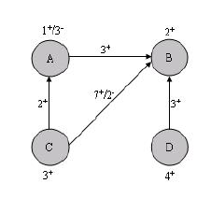
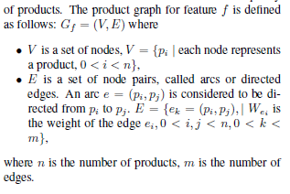
구현이슈
논문 구현 관점에서 문제를 본 결과 단계별 여러 이슈가 있었습니다.
[Problem]
06
그래프 작성
고객리뷰에서 얻은 정보를 사용하여 가중치방향 그래프를 구성하여 제품 간 관계를 모델링합니다.
89

Slide 11
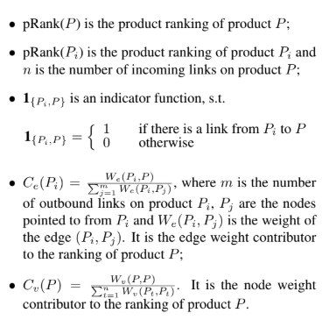
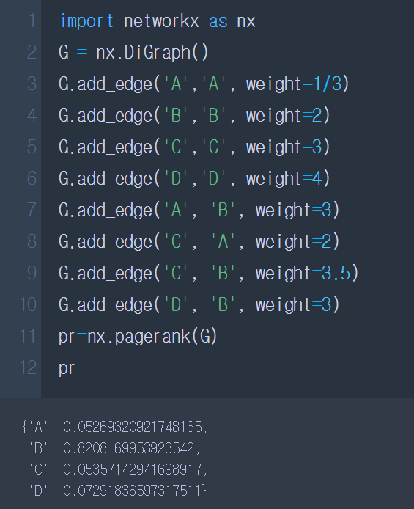
구현이슈
논문 구현 관점에서 문제를 본 결과 단계별 여러 이슈가 있었습니다.
[Problem]
07
그래프 마이닝
페이지 순위 알고리즘 ( pRank )을 사용하여 이 그래프를 마이닝 함으로써 우리는 리뷰를 토대로 상품을 종합적으로 평가할 수 있습니다
알고리즘 의 최종 결과 는 잠재 고객 이 하나 이상의 제품 기능에 대한 고객의 중요성을 기반으로 최상의 제품 을 결정 하는 데 사용할 수 있는 순위 목록입니다
89
<페이지 랭크 코드 구현 (중경)>

Slide 12
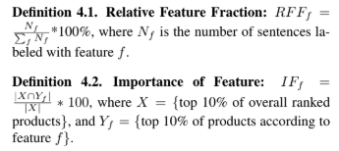
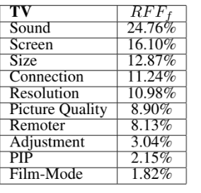
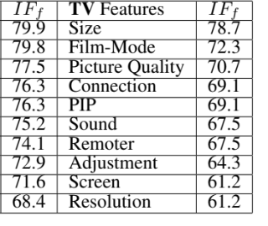
구현이슈
논문 구현 관점에서 문제를 본 결과 단계별 여러 이슈가 있었습니다.
[Problem]
07
그래프 마이닝
페이지 순위 알고리즘 ( pRank )을 사용하여 이 그래프를 마이닝 함으로써 우리는 리뷰를 토대로 상품을 종합적으로 평가할 수 있습니다
알고리즘 의 최종 결과 는 잠재 고객 이 하나 이상의 제품 기능에 대한 고객의 중요성을 기반으로 최상의 제품 을 결정 하는 데 사용할 수 있는 순위 목록입니다
89

Slide 13
고객 리뷰를 기반으로 제품의 순위를 매기는 우리의 연구가
수천명의 고객의 의견과 경험을 요약하기 때문에
특정 제품 기능에 관심이 있는 고객에게 유용한 가치를 시사합니다.
Notes:
결론 시사점 요약

Slide 14

관련 논문
논문 구현에
참조할 자료 입니다.
[11] J. Reynar and A. Ratnaparkhi, A Maximum Entropy Approach to Identifying Sentence Boundaries., In Proceedings of the Fifth Conference on
Applied Natural Language Processing , March 31-April 3, 1997. Washington,
[20] [20] L. Page, S. Brin, R. Motwani, and T. Winograd, The PageRank citation ranking: Bringing order to the Web, Stanford University,
[22] S. Arora, M. Joshi, and C. P. Rose, Identifying Types of Claims in Online Customer Reviews, NAACL HLT., 6 (2009), pp. 37-40.

Slide 15

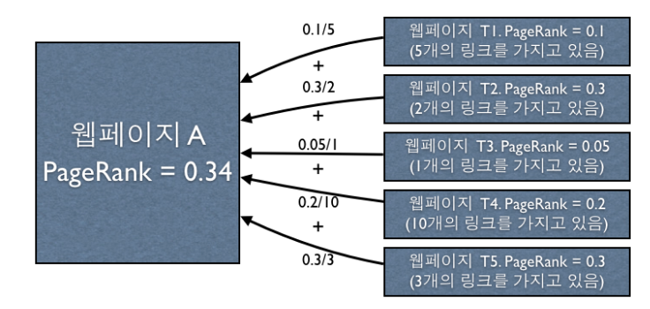

관련 참조 논문
VOC
01
중요 참조 논문
[20] 페이지 링크에 관한 논문
[11] MxTerminator
리뷰를 문장으로 어떻게
나누는지에 관한 논문
[21] 리뷰의객관성/주관성 따지기
비교문 식별 과정에서 참조
리뷰 내에서 비교적이고 주관적인 문장을 식별하기 위해 자연어 처리 방법과 동적 프로그래밍 기법을 사용한다. 문장 분류 기법을 사용하여 제품의 고유한 품질과 제품 간의 비교 관계를 반영하는 가중치 있고 지시된 그래프를 작성한다
문장 경계를 식별할 수 있는 (훈련 가능한)
모델을 제시
문장 경계로 주석이 달린 코퍼스가 주어 졌을 때, 모델은 각 항목을 유효한 문장 경계 또는 유효하지 않은 문장 경계로 분류하는 것을 배움
각각 페이지 페이지 랭크라는 중요도가 있고
그 페이지에 링크에 개수로 나눠서 다른 웹페이지의 페이지 랭크 값을 구하는 논문입니다
[22]근거가 있는 리뷰인지
분류하는 논문
[12] 품사 태그 식별을 위한
CRFTagger
리뷰가 근거가 있는 리뷰인지 따져 분류하기
리뷰의 comment에 따라, 그 리뷰가 주장하는 바가 Qualified claim 인지, bald Claim 인지 분류.
Qaulified Claim : 독자에게 정확하고 자세한 정보를 전달해줄 수 있는 의견, 해석의 여지가 적은 의견었다
X. Phan, CRFTagger: CRF English POS Tagger, http://crftagger.sourceforge.net/, 2006.

Slide 16
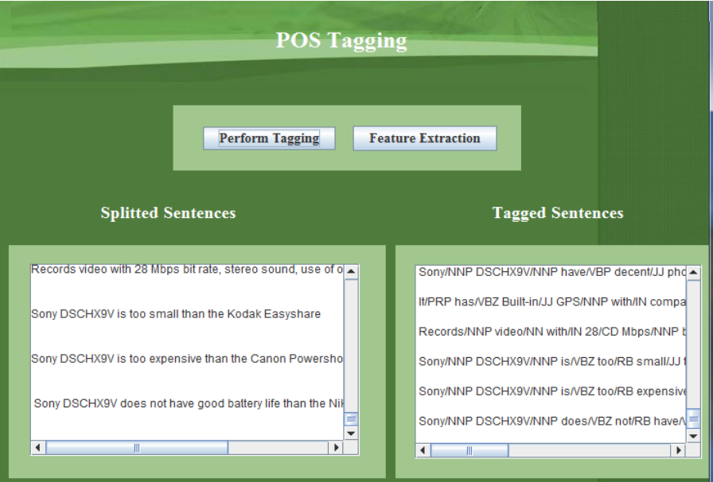
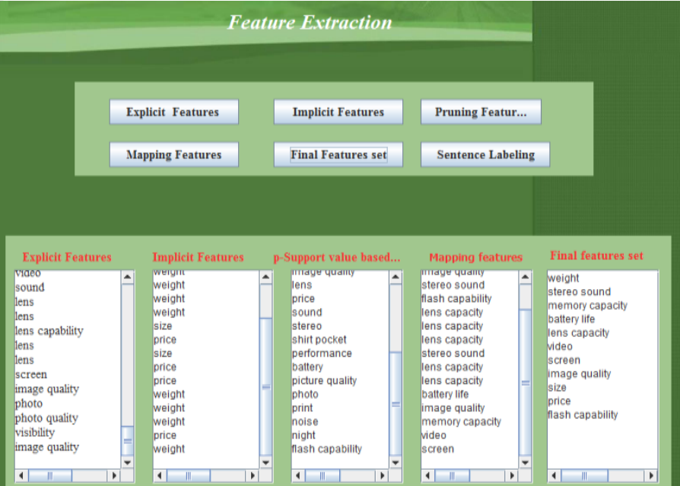
02
참조논문 외 다른 논문들
Mining Features and Ranking Products From Online Customer Review
- T.Saranya Assistant Professor Department of Computer Science and EngineeringRanipettai Engineering College
Pos tagging을 하면서 GUI를 통해 확인할 수 있음
나눠진 문장/ 태그 된 문장
문장에서 Feature 추출
참조 논문
SECOND

Slide 17
감사합니다
Q&A

